Slide 1
Báo cáo đồ án môn học “Kiểm thử phần mềm”
ĐỀ TÀI: Phần mềm quản lý thư viện
https://github.com/pmhieu2193/final-report-ktpm
Phan Minh Hiếu 3121411072
Lê Tấn Phát 3121411161
Lê Minh Trí 3121411211
Nguyễn Trung Kiên 3121411113

Slide 2
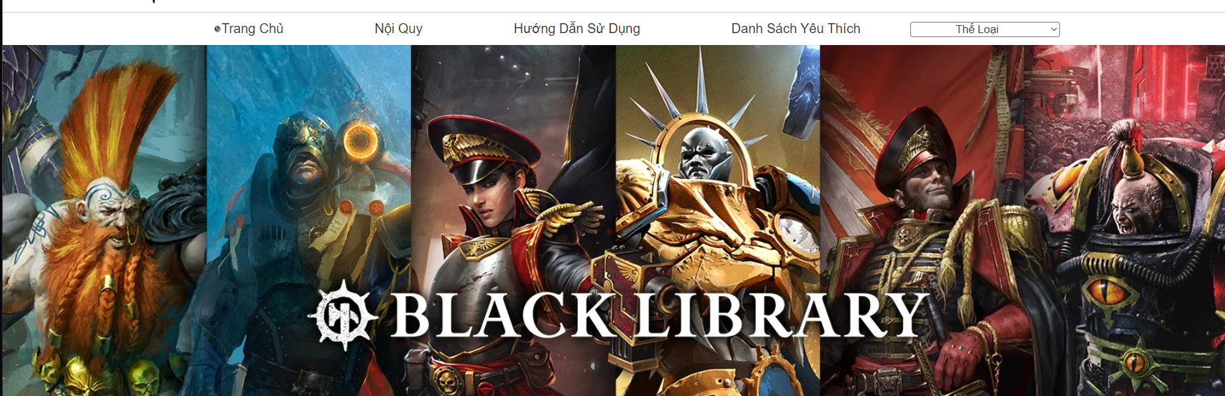
Giới thiệu phần mềm kiểm thử
Website ‘Black Library’ là một ứng dụng quản lý thư viện. Hỗ trợ tự động quy trình mượn và trả sách, giúp quản lý tài nguyên sách và tài khoản người dùng hiệu quả. Phần mềm kiểm soát người dùng vào ra thư viện, cung cấp báo cáo hoạt động. Hỗ trợ tra cứu, gia hạn tài liệu.
Được phát triển trên nền tảng công nghệ web PHP và cơ sở dữ liệu MongoDB.

Slide 3
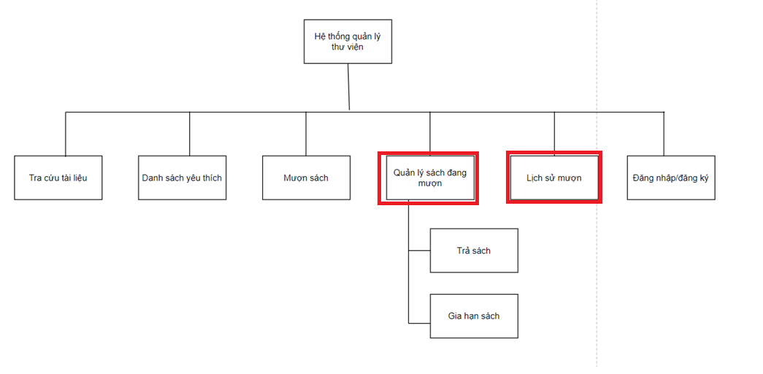
Phạm vi kiểm thử

Slide 4
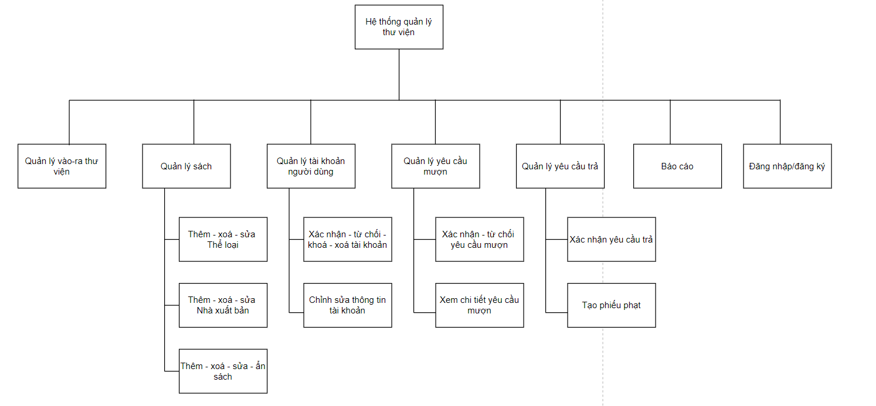
Phạm vi kiểm thử

Slide 5
Công cụ và tài nguyên kiểm thử.
Website kiểm thử | Black Libary
Server (Local) | XAMPP
Ngôn ngữ lập trình | Python 3.12, PHP 8.0
IDE | Pycharm, VsCode
Công cụ kiểm thử | Selenium, pytest, phpunit, jmeter, postman.
Quản lý mã nguồn | Githup
Hoạt động nhóm | Zalo
Trình duyệt | Chrome, Edge, Fire Fox

Slide 6
Mục tiêu kiểm thử
Đảm Bảo Chất Lượng Sản Phẩm.
Tăng Cường Độ Tin Cậy.
Cải Thiện Trải Nghiệm Người Dùng.
Đánh Giá Hiệu Suất.

Slide 7
Loại kiểm thử
Kiểm Thử Chức Năng (Functional Testing)
Kiểm Thử Không Chức Năng (Non-Functional Testing)
Kiểm Thử Hiệu Suất (Performance Testing)
Kiểm Thử Bảo Mật (Security Testing)
Kiểm Thử Tính Khả Dụng (Usability Testing).

Slide 8
Các phương pháp thiết kế sử dụng
Kiểm thử biên.
Kiểm thử trạng thái.
Kiểm thử kịch bản.
Phân chia lớp tương đương
Kiểm thử giá trị đặc biệt

Slide 9
Bảng vai trò thành viên nhóm
Tên | Công việc | Đánh giá hoàn tất
Phan Minh Hiếu | Modun: Thêm vào giỏ hàng, giỏ hàng, quản lý yêu cầu mượn, quản lý yêu cầu trả; white box testing (login), Viết báo cáo. | 100%
Lê Minh Trí | Module: Đăng nhập, danh sách yêu thích, quản lý tài khoản. | 100%
Lê Tấn Phát | Module: Đăng kí, tìm kiếm, quản lý sách, báo cáo hoạt động. | 100%
Nguyễn Trung Kiên | Thiết kế và thực hiện kiểm thử thủ công ; Modun: check-in; Kiểm thử hiệu xuất Jmeter (Login), PostMan | 100%

Slide 10
Thời gian kiểm thử
Thời gian | Công việc
10-10-2024 | Bắt đầu lên kết hoạch thực hiện đồ án
17-10-2024 | Hoàn thành cài đặt ứng dụng kiểm thử và các công cụ. Bắt đầu thiết kế các trường hợp kiểm thử.
30-10-2024 | Hoàn thành thiết kế các trường hợp kiểm thử. Bắt đầu code.
21-11-2024 | Code hoàn thành. Bắt đầu kiểm tra code, thực hiện các trường hợp kiểm thử thủ công.
28-11-2024 | Viết báo cáo, Slide, Tổng kiểm tra lần cuối.
5-12-2024 | Hoàn thành.

Slide 11
Danh sách Test Case
Tổng cộng: 122 TC.
23 TC Manual testing.
99 TC Automated (Funcion, Nonfuncion, Boundary, Security ….)

Slide 12
Danh sách Test case ở chức năng thêm sách vào giỏ.
ID | Title | Chức năng | Loại
TC_AD_01 | Kiểm tra thêm sách vào giỏ hợp lệ. | Thêm sách vào giỏ | Functional Test Cases
TC_AD_02 | Kiểm tra thêm sách đã có trong giỏ vào giỏ. | Thêm sách vào giỏ | Functional Test Cases
TC_AD_03 | Kiểm tra thêm sách có cấp bậc cao hơn vào giỏ. | Thêm sách vào giỏ | Functional Test Cases
TC_AD_04 | Kiểm tra thêm sách đã hết vào giỏ. | Thêm sách vào giỏ | Functional Test Cases
TC_AD_05 | Kiểm tra thêm sách vào giỏ khi giỏ đã đầy. | Thêm sách vào giỏ | Functional Test Cases
TC_AD_06 | Kiểm tra thêm sách vào giỏ khi đã hết lượt mượn. | Thêm sách vào giỏ | Functional Test Cases

Slide 13
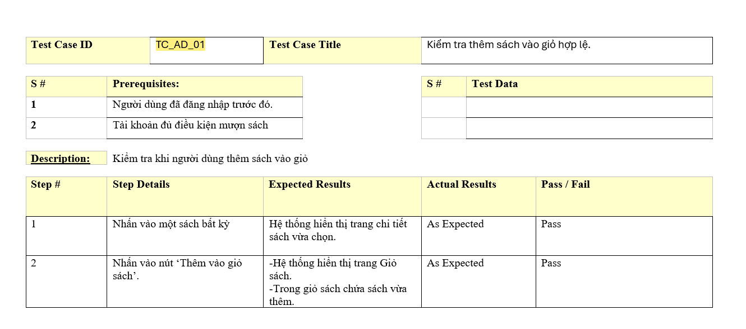
Chi tiết 1 test case thuộc chức năng thêm sách vào giỏ.

Slide 14
Thực hiển kiểm thử.
Thực hiện các trường hợp kiểm thử thủ công.
Thực hiện các trường hợp kiểm thử tự động.
White box testing.
Kiểm thử hiệu năng JMETER.
PostMan.

Slide 15
Thực hiện kiểm thử.
ID | Title | Pass/Fail | Time (Chrome) | Time (Edge)
TC_AD_01 | Kiểm tra thêm sách vào giỏ hợp lệ. | Pass | 15.42s | 15.6s
TC_AD_02 | Kiểm tra thêm sách đã có trong giỏ vào giỏ. | Fails | 8 sec 911 ms | 9ms
TC_AD_03 | Kiểm tra thêm sách có cấp bậc cao hơn vào giỏ. | Pass | 13.70s | 14ms
TC_AD_04 | Kiểm tra thêm sách đã hết vào giỏ. | Pass | 13.07s | 12.76ms
TC_AD_05 | Kiểm tra thêm sách vào giỏ khi giỏ đã đầy. | Pass | 26.82s | 27ms
TC_AD_06 | Kiểm tra thêm sách vào giỏ khi đã hết lượt mượn. | Pass | 15.93s | 15.52ms

Slide 16
Một số lỗi đặc biệt phát hiện sau khi kiểm thử
*Kết quả của kiểm thử thủ công khác với kiểm thử tự động (Lỗi chỉ xảy ra ở kiểm thử tự động).
Test Case ID | Tên | Kết quả mong đợi | Kết quả thực tế (Kiểm thử thủ công) | Pass/Fail | Kết quả thực tế (Kiểm thử tự động) | Pass/Fail
TC_AD_02 | Kiểm tra thêm sách đã có trong giỏ vào giỏ. | Sách không được thêm vào giỏ, hệ thống hiển thị thông báo. | Như mong đợi | Pass | Sách được thêm vào giỏ, hệ thống không hiển thị thông báo. | Fail

Slide 17
White box testing
File Xử lý Login có các phương thức.
startSession(): Bắt đầu một phiên làm việc.
endSession(): Kết thúc phiên làm việc, xóa tất cả dữ liệu của phiên.
validate($data): Xử lý và làm sạch dữ liệu đầu vào.
redirectWithError($error): Tạo URL chuyển hướng với thông báo lỗi.
loginUser($email, $password, $database): Xác thực người dùng dựa trên email và mật khẩu.
handleLogin($email, $password, $database): Xử lý logic đăng nhập, bao gồm xác thực và thiết lập phiên.

Slide 18
White box testing
Bảng các phương thức và Test Case đã thực hiện kiểm thử.
Funcion/Test case | Tên/Mô tả | Pass/Fails
validate($data): | Xử lý và làm sạch dữ liệu đầu vào. | Pass
redirectWithError($error): | Tạo URL chuyển hướng với thông báo lỗi. | Pass
TC_DN_01 | Kiểm tra đăng nhập thành công | Pass
TC_DN_02 | Kiểm tra đăng nhập sai mật khẩu | Pass
TC_DN_03 | Kiểm tra đăng nhập khi để trống thông tin | Pass
TC_DN_04 | Kiểm tra đăng nhập khi để trống mật khẩu | Pass
TC_DN_05 | Kiểm tra đăng nhập sai Email | Pass
Tổng kết |  | 7 PASS/ 7 TEST CASE

Slide 19
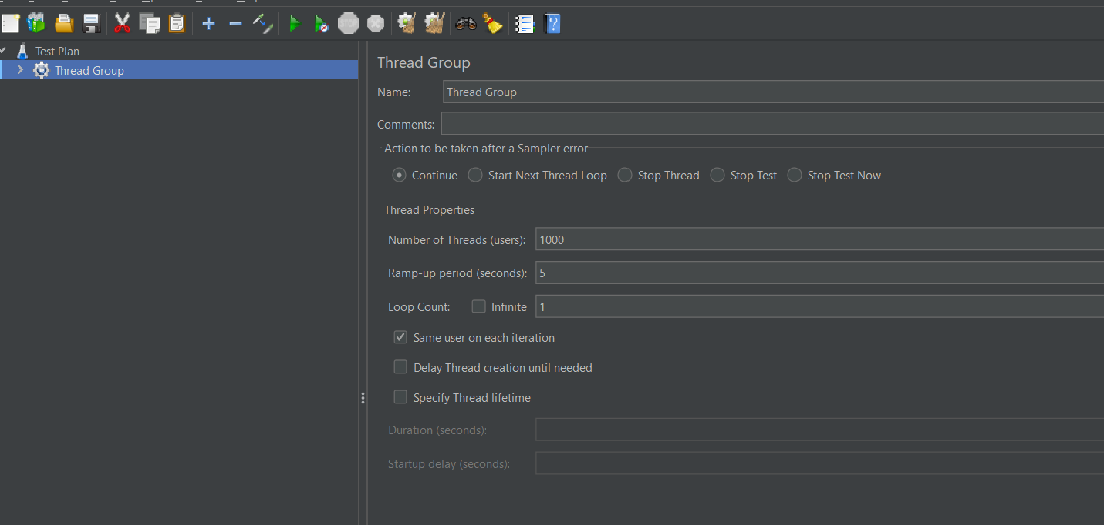
Jmeter
:Tạo mới 1 Thread Group với 1000 người truy cập trong 5s.

Slide 20
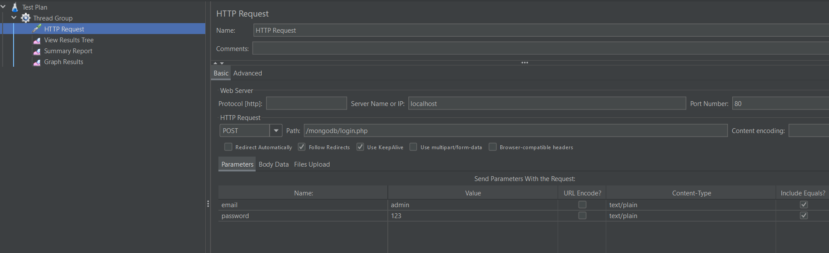
Jmeter
Truy cập trang Login, truyền giá trị input là email và password

Slide 21
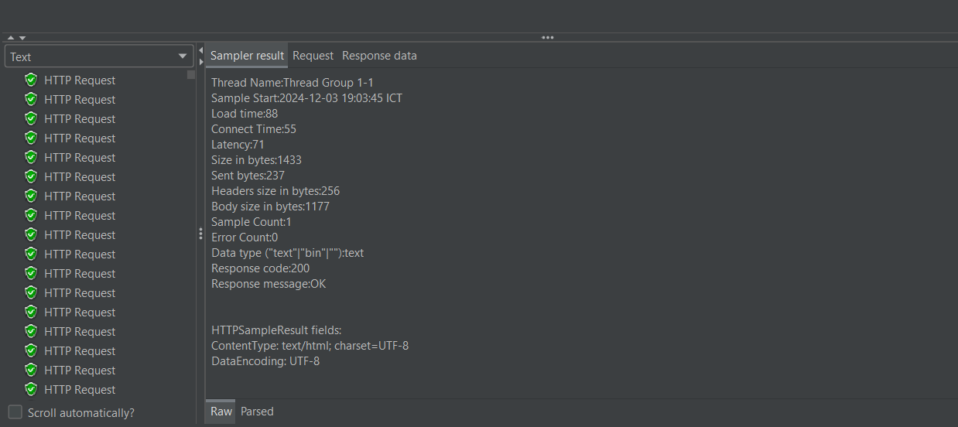
Jmeter
Kết quả kiểm thử dạng Tree

Slide 22
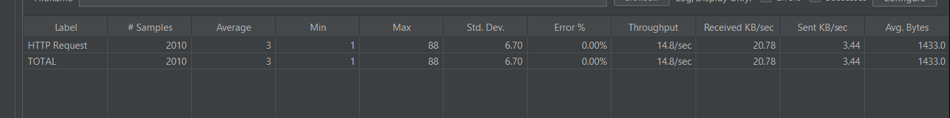
Jmeter
Kết quả kiểm thử dạng Table

Slide 23
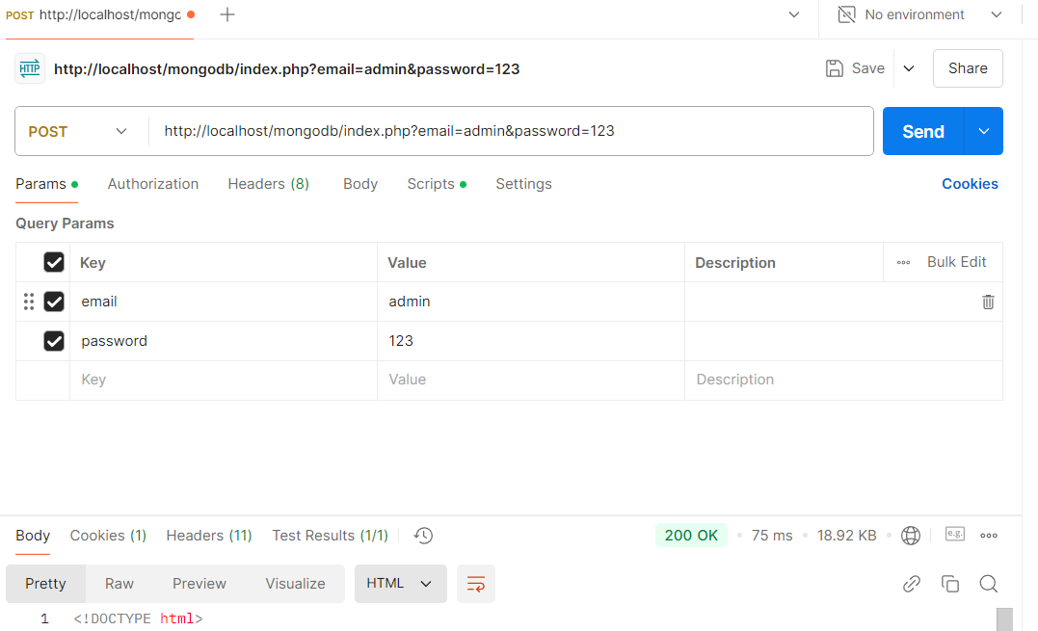
Postman

Slide 24
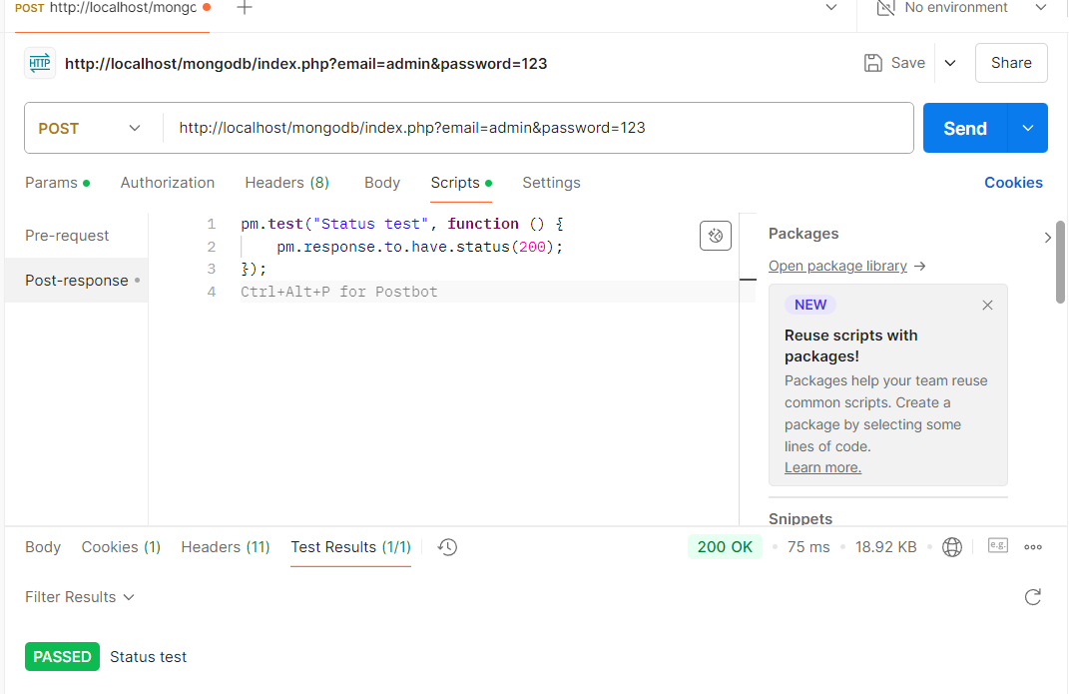
Postman

Slide 25
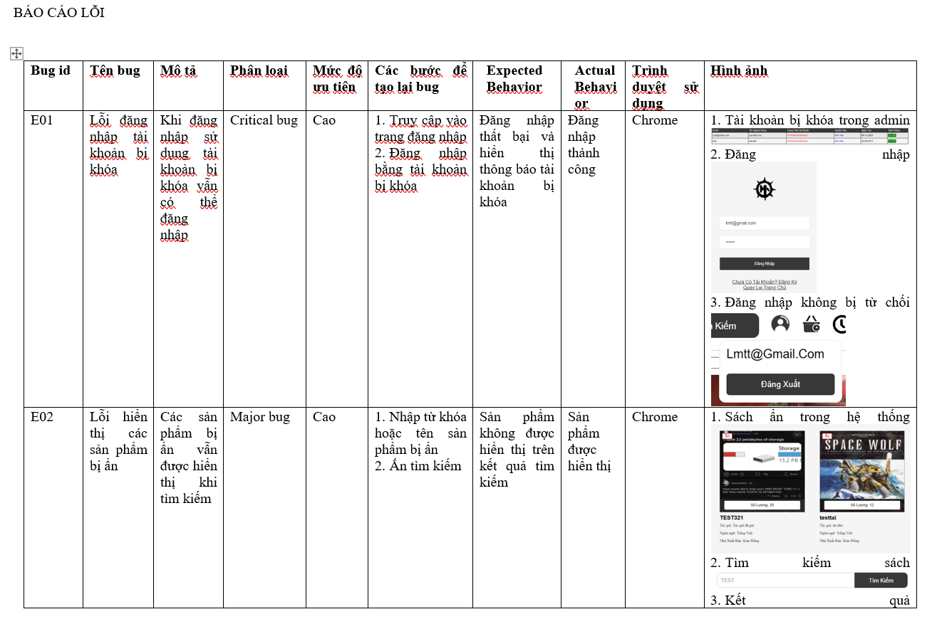
Báo cáo lỗi
Một số lỗi

Slide 26
Tổng hợp kết quả
Tổng số Trường hợp kiểm thử | 122
Tỉ lệ lỗi | 25/122 (~20%)
Số Trường Kiểm thử thủ công | 23
Tỉ lệ Lỗi | 5/23 (~23%)
Số Trường Kiểm thử tự động | 99
Tỉ lệ lỗi | 20/99 (~20%)

Slide 27
Tổng hợp kết quả
ID Lỗi | Tên | Chi tiết | Đánh giá | Độ ưu tiên
E06 | Lỗi bố cục trang Chi tiết Sách | Bố cục trang chi tiết sách hiển thị không đúng | Major bug | Thấp
E07 | Lỗi in chi tiết yêu cầu mượn. | Lỗi hệ thống không in yêu cầu mượn khi người dùng nhấn nút “in”. | Major bug | Trung bình
E08 | Lỗi thêm sách đã có trong giỏ vào giỏ. | Lỗi khi người dùng thêm sách đã có trong giỏ vào giỏ. | Critical bug | Cao
Một số lỗi và đánh giá

Slide 28
Tác động của lỗi tới ứng dụng
Lỗi Đăng Nhập: Việc tài khoản bị khóa mà vẫn có thể đăng nhập gây ảnh hưởng nghiệm trọng đến bảo mật của ứng dụng.
Hiển Thị Sản Phẩm: Các sản phẩm bị ẩn vẫn hiển thị trong danh sách, gây nhầm lẫn và làm giảm tính chính xác của dữ liệu.
Lỗi Lọc Theo Loại Người Dùng: Chức năng lọc không hoạt động ảnh hưởng đến khả năng tìm kiếm thông tin.
Cập Nhật Cấp Bậc Người Dùng: Lỗi trong việc cập nhật cấp bậc người dùng dẫn đến việc không thể quản lý người dùng hiệu quả.
Để Trống Mật Khẩu: Việc cho phép admin để trống mật khẩu của người khi tuỳ chỉnh gây vấn đề bảo mật nghiêm trọng.

Slide 29
Tác động của lỗi tới ứng dụng
Thêm Sách Vào Giỏ: Lỗi khi thêm sách đã có trong giỏ vào giỏ lại, gây ra sự không nhất quán trong dữ liệu.
Chức Năng Báo Cáo: Việc báo cáo với khoảng thời gian và thông tin thời gian sai định dạng làm giảm tính chính xác của báo cáo.
Mật Khẩu Ngắn và Định Dạng Email Sai: Có thể đăng ký với mật khẩu quá ngắn và email không đúng định dạng, điều này không đảm bảo tính bảo mật.
Trường Dữ Liệu Bị Mất: Thiếu trường dữ liệu quan trọng trong quá trình đăng ký có thể gây khó khăn trong việc quản lý và xác thực người dùng.

Slide 30
Đánh giá
- Cải thiện giao diện người dùng (UI): Hiện tại, giao diện chưa được tối ưu hóa cho nhiều kích cỡ màn hình bao gồm các thiết bị di động. Để tạo trải nghiệm tốt hơn cho người dùng, cần thiết kế giao diện responsive, đảm bảo rằng mọi thành phần sẽ tự động điều chỉnh kích thước và bố cục phù hợp với màn hình của thiết bị.
- Kiểm tra dữ liệu đầu vào: Sử dụng JavaScript để thực hiện kiểm tra dữ liệu trước khi người dùng gửi thông tin lên server. Cụ thể, cần kiểm tra các trường bắt buộc, định dạng dữ liệu (ví dụ: email, số điện thoại) và các giá trị hợp lệ để giảm thiểu lỗi và nâng cao tính chính xác của dữ liệu.

Slide 31
Cảm ơn mọi người đã theo dõi

